Slide 1

JOGO PARA APRENDIZADO DE PROGRAMAÇÃO
SILVIO DA COL
PAULO BELUCCI

Slide 2
INTRODUÇÃO
420 mil profissionais serão demandados entre 2018 e 2024 (Brasscom)
70 mil novas vagas x 24 mil formados (anualmente)
Fomentar interesse por programação

Slide 3

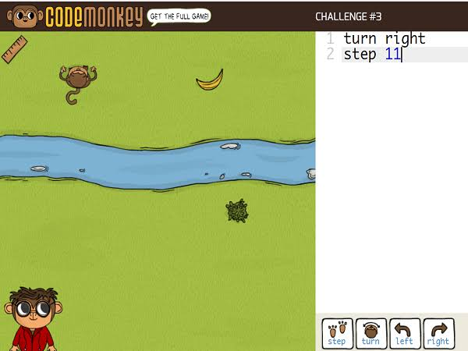
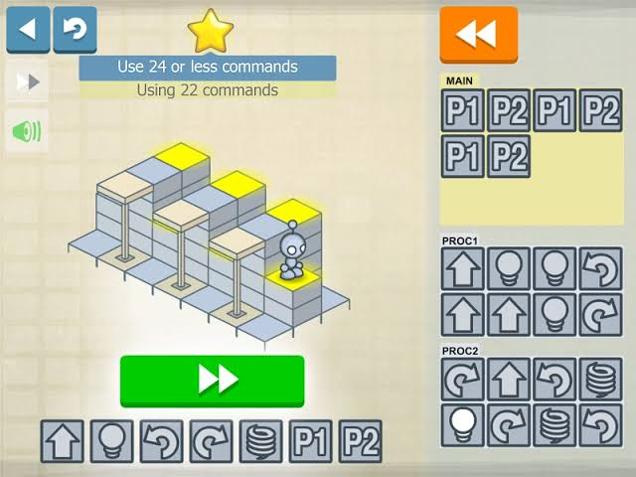
JOGOS – INICIATIVAS EXISTENTES
Scratch (MIT, 2007), code Monkey (Jonathan Schor, 2014), Lightbot (Lightbot Inc., 2008)

Slide 4
OBJETIVOS
Pesquisar métodos didáticos
Levantar ferramentas para desenvolvimento de jogos voltados à WEB
Modelar e desenvolver o jogo aplicando um método previamente selecionado
Disponibilizar o jogo através da Web

Slide 5
JUSTIFICATIVA
Altas taxas de reprovação e evasão (INEP - 2018)
Contato com programação antes da faculdade reduz índice
Programação contribui com outras áreas
Importância de habituar-se a novas tecnologias e a seu funcionamento para a manutenção da empregabilidade
Cintra (2018) – Eliminação e criação de profissões

Slide 6
FUNDAMENTAÇÃO TEÓRICA
Necessidade do jogo como forma de “substituir” a realidade
Gamificação
Web como plataforma escolhida
MVC como estrutura da aplicação
Metodologia Ágil de Desenvolvimento

Slide 7
METODOLOGIA
Metodologias de desenvolvimento
Uso de HTML, CSS, JavaScript (Web)

Slide 8
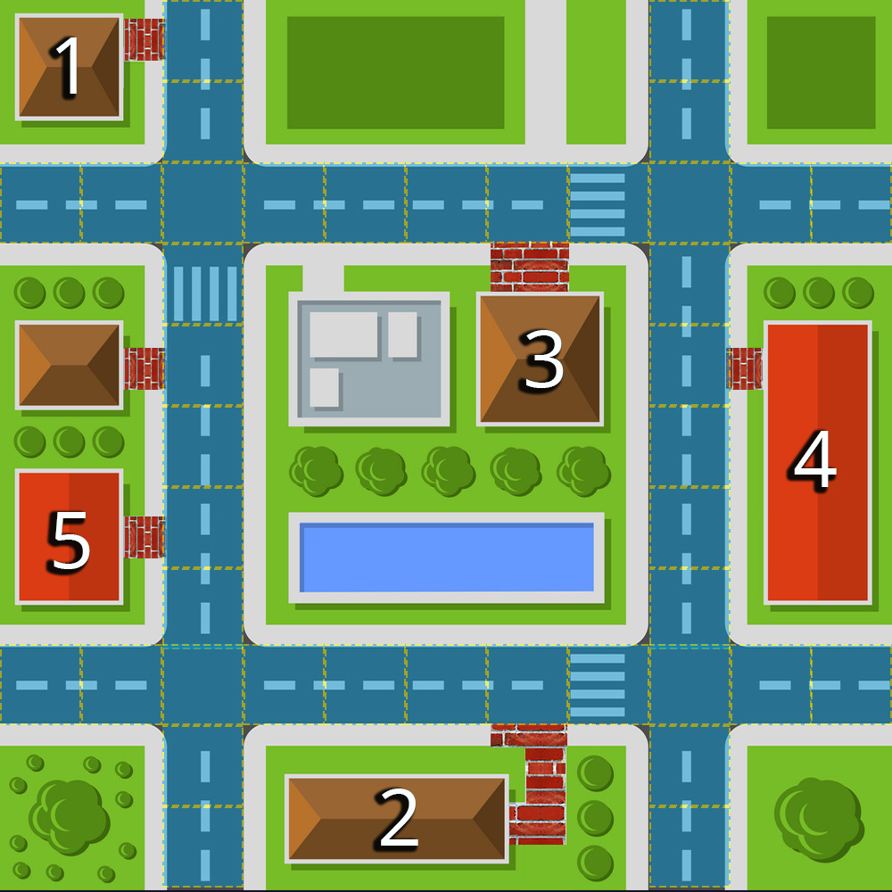


METODOLOGIA
Uso de elementos lúdicos
Animação através de Scripts e Sprites
Fases com níveis de progressão
Background
Personagens

Slide 9
Referências
BATTAIOLA, A. L. (2000). Jogos por computador: Histórico, relevância tecnológica e mercadológica, tendências e técnicas de implementação. Anais do XIX Jornada de Atualização em Informática. Curitiba: SBC 2000.
Brasscom - Relatório Setorial de TIC 2019. Disponível em: https://brasscom.org.br/relatorio-setorial-de-tic-2019. Acesso em: 15 de Outubro. de 2019.
Cintra, Luciano Mendes (2018). A relação entre o progresso tecnológico e o desemprego no Brasil nos anos de 2000 a 2015. Franca: UniFacef, 2018Code Monkey: https://www.codemonkey.com/about-us. Acessado em 05 de Outubro de 2019.
EBERLY, D. H. (2001). 3D game engine design: a practical approach to real-time
computer graphics. São Francisco: Morgan Kaufmann.
Ginige, A., Murugesan, S. (2001), “Web Engineering: na Introduction”, IEEE Multimedia, Vol. 8, Issue: 1, pp: 14 – 18.
Grandell, L.; Peltomaki, M.; Back, R. B.; Salakoski, T. (2006). Why Complicate Things? Introducing Programming in High School Using Python. Anais do 8th Australasian Computing Education Conference (ACE 2006). Hobart, Tasmania, Australia.
Huizinga, J. (1949). Homo Ludens.
Johnson, R. E. (1997). “Frameworks, Components, Patterns”, Communications of the ACM, v.40, n.10, pp. 39-42, 1997
Kapp, K. M. (2012). The Gamification of Learning and Instruction: Game-based Methods and Strategies for Training and Education
Krasner (1988), S. T. Pope, “A cookbook for using the model-view controller user interface paradigm in Smalltalk80”, Journal of Object-Oriented Programming, v.1 n.3, Aug./Sept. 1988, pp.26-49.
LEMOS, M. F.; OLIVEIRA, P. C.; RUELA, L. C.; SANTOS, M. S. (2013). APLICABILIDADE DA ARQUITETURA MVC EM UMA APLICAÇÃO WEB(WebApps). Revista Eletrônica Científica de Ciência da Computação.

Slide 10
Referências
McGonigal, J. (2011). Reality is broken: Why games make us better and how they can change the world. Penguin Group, The.
Piteira, Martinha & Haddad, Samir. (2011). Innovate in your program computer class: An approach based on a serious game. 10.1145/2016716.2016730.
Pressman, R. Engenharia de Software. McGraw-Hill, 2001.
Scratch: https://scratch.mit.edu. Acessado em 10 de Outubro de 2019.
SOARES, M. D. SANTOS (2014). Comparação entre Metodologias Ágeis e Tradicionais para o Desenvolvimento de Software. 68-1-108-1-10-20140918.
Sommerville, I. Engenharia de Software. Editora Addison-Wesley. 592p, 2003

